Slide 1
Prizidnica srca moga
3.5.2021.Gabriel Uvalić i Filip Škrobica OŠ Slatine

Slide 2
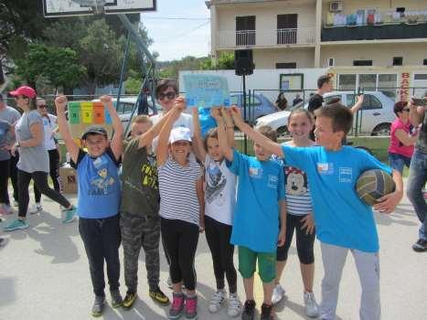
Sudjelovali su:
Učenici(šestog razreda)
Njihova razrednica
Trečaš Boško Skoko
Knjižničarka

Slide 3
O projektu
Izli u tjednom izdanju
Radi se o očuvanju baštine
Te o mjesnom svetištvu(Prizidnica)

Slide 4
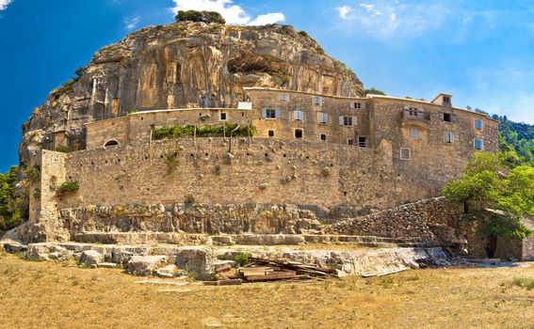
Povijest Prizdnice
Izgrađena u 1546.
Tada…Pustinja Blaca
Izgradio don Juraj Stoidražić

Slide 5
Razlike između Blace i Prizdnice
Muzej
Veća pustinjačka naseobina.
Poznatija
Svetište
Manja pustinjačka naseobina.
Manje poznata

Slide 6
Slike

Slide 7
VIDEO
https://www.youtube.com/watch?v=BsQPqzjKJ0M

Slide 8
Hvala na pažnji

